Slide 1
Digitálne zručnosti na budovanie a umiestnenie značky startupov

Slide 2
Na konci tohto modulu budete vedieť:
Definovať značku, rozpoznať jej prvky a načrtnúť účel značky
Vysvetliť prvky hodnoty značky
Diskutovať o prvkoch identity značky
Identifikovať úspešný spôsob diferenciácie značky
Kriticky vyhodnotiť obsah značky a rozprávanie príbehu značky
Rozlišovať platformy sociálnych médií, ktoré organizácie používajú na prilákanie spotrebiteľov
Vysvetliť a prediskutovať prvky úspešnej kampane na sociálnych sieťach

Slide 3
Budovanie stratégie značky

Slide 4
Čo je značka?
Značka je „meno, termín, označenie, symbol či dizajn alebo ich kombinácia, určená na identifikáciu tovaru a služieb jedného predajcu alebo skupiny predajcov, ktorá ich odlíšenie od konkurencie.”
Americká marketingová asociácia (AMA)
Značka vs. Produkt
Značka je výrobok, ktorý sa líši od ostatných výrobkov uspokojujúcich rovnakú potrebu.
ZNAČKA
PRODUKT

Slide 5
Prvky značky
… sú rôzne komponenty značky, ktoré ju pomáhajú identifikovať a od ostatných odlíšiť:
názov
logá
symboly
vlastnosti
slogany
balenie
webové adresy (URL)
kľúčom k vytváraniu značky je, že spotrebitelia vnímajú rozdiely medzi značkami v produktovej kategórii.
Názov značky
Logá
Symboly
Vlastnosti
Slogany
URL

Slide 6
Šesť kritérií pre výber prvkov značky
zapamätateľnosť
príjemnosť
prenosnosť
prispôsobivosť
chrániteľnosť
zmysluplnosť

Slide 7
Identita značky
Identita značky predstavuje príspevok všetkých prvkov značky k povedomiu a imidžu.
Kohézia identity značky však závisí od toho, do akej miery sú prvky značky konzistentné.
Prvky značky
Povedomie
Imidž

Slide 8
Účel značky
Dôvod existencie spoločnosti
Identita spoločnosti na trhu
Spôsob odlíšenia sa značky od konkurencie
Pridanej hodnoty k životu spotrebiteľov a spoločnosti
Značka
Účel
Spotrebiteľ

Slide 9
Výhody účelu značky z obchodného hľadiska
Spojenie so spotrebiteľmi prostredníctvom rôznych kontaktných bodov
Vytvorenie citového spojenia a hlbšieho vzťahu
Byť nezabudnuteľný a odlišovať značku od konkurencie
Zvýšená sila značky
Úspech značky
Účel značky
Kontaktné body značky
Úrovne záväzkov

Slide 10
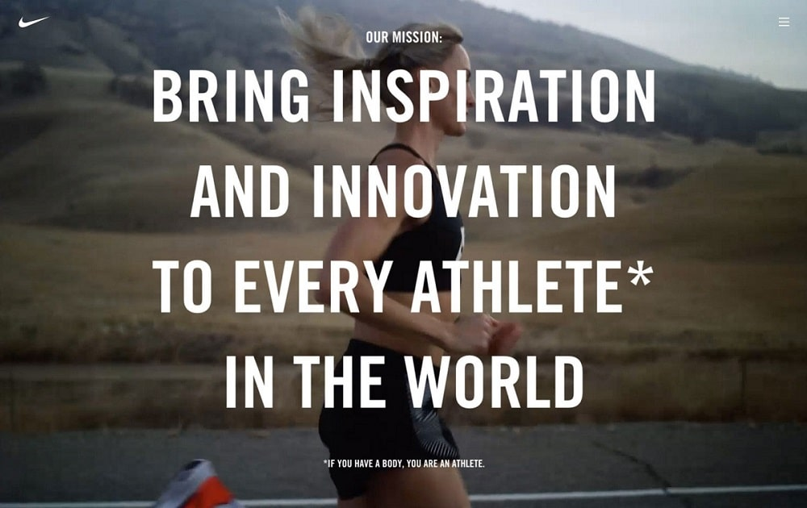
Príklady účelu značky

Slide 11
Hodnota značky
Hodnota značky
Povedomie o značke
Vnímaná kvalita
Asociácie k značke
Lojálnosť k značke
… je hodnota značky a je určená vnímaním značky spotrebiteľom
… pozostáva z účinkov marketingu, ktoré možno jednoznačne pripísať značke
… pridaná hodnota, ktorú majú značkové výrobky a služby

Slide 12
Konkurenčné výhody vysokej hodnoty značky
Značka
Hodnota
V znížení marketingových nákladov v dôsledku vyššieho povedomia o značke a vernosti spotrebiteľov k značke
Vyjednávacia sila
Vyššia cena výrobkov v dôsledku vyššej vnímanej kvality
Jednoduchosť pri uvádzaní nových výrobkov na trh pod rovnakou značkou

Slide 13
Povedomie o značke
spotrebitelia sú schopní značku identifikovať za rôznych podmienok
„schopnosť potenciálneho kupujúceho rozpoznať alebo si spomenúť, že značka je členom určitej kategórie výrobkov“
Dva aspekty:
rozpoznanie značky
vybavenie si značky
Povedomie o značke
Rozpoznanie značky
Vybavenie si značky

Slide 14
Asociácia so značkou
Nescafé
Jednoduchá
Aróma
Cenovo dostupná
Rýchla
3 v 1
Instantná káva
Populárna
Všetko, čo si spotrebitelia spoja so svojou preferovanou značkou:
Reklama značky
Vystavenie výrobku v obchode
Vnímanie kvality
Interakcia so
Vnímanie ceny
…

Slide 15
Vernosť značke
Spokojnosť
Podpora
Kvalita
Cena
Dôvera
pozitívny vzťah k značke, ktorý vedie k uprednostňovaniu tejto značky pred všetkými ostatnými konkurenčnými značkami v produktovej kategórii
Tri stupne:
Rozpoznanie značky
Preferencia značky
Trvanie na značke

Slide 16
Vnímanie kvality
Vnímaná kvalita je nehmotný, celkový pocit zo značky.
Celkové vnímanie kvality značky spotrebiteľom.
Celkové spotrebiteľove vnímanie kvality alebo nadradenosti produktu alebo služby vzhľadom na ich zamýšľaný účel v porovnaní s alternatívami.

Slide 17
Umiestnenie značky (angl. Brand positioning)
Umiestnenie značky
Cieľový trh
Konkurencia značky
Osobnosť značky
Komunikácia značky
… vysvetľuje jedinečnosť značky, v čom sa líši od konkurencie, a ako je značka vnímaná v povedomí spotrebiteľov.

Slide 18
Budovanie identity značky

Slide 19
Identita značky
Identita značky
Jedinečný súbor asociácií značky, ktorý predstavuje istý prísľub spotrebiteľom;
Obsah identity značky (Ghodeswar, 2008; Aaker, 1996):
zostáva konštantná, keď sa značka presúva na nové trhy a nové produkty;
zameriava sa na atribúty produktu, služby, užívateľský profil, prostredie obchodu a výkon produktu.
Rozšírená identita
Základná identita
Ašpirácie;
Vytrvalosť.
prvky značky obklopujúce základnú identitu, ktorá jej dodáva bohatosť a štruktúru;
dôraz sa kladie na silnú asociáciu symbolov a osobnosť značky.
ústredná, nadčasová podstata značky;

Slide 20
Systém identity značky
Identita značky
Rozšírená
základná
Značka ako produkt | Značka ako organizácia | Značka ako osoba | Značka ako symbol
Rozsah výrobkov Atribúty produktu Kvalita/hodnota Použitie Používatelia Krajina pôvodu | 7. Atribúty organizácie (inovácie, záujmy spotrebiteľov, dôveryhodnosť ...) 8. Lokálne vs. globálne | 9. Osobnosť (skutočná, energická, drsná ...) 10. Vzťah značka – spotrebiteľ (priateľ, poradca ...) | 11. Vizuálne zobrazenie a metafory 12. Dedičstvo značky
Zdroj:
Aaker, D. A. (1996). Building Strong Brands, The Free Press. New York, s. 79

Slide 21
Identita značky
Ako byť efektívny?
Vedieť, čo znamená značka, a efektívne vyjadriť svoju identitu → predstavujte, čo organizácia môže a bude v priebehu času robiť
Identita značky musí:
rezonovať so spotrebiteľom → lojalita
odlíšiť značku od konkurencie
https://www.thebrandingjournal.com/2018/02/ethical-branding-guide

Slide 22
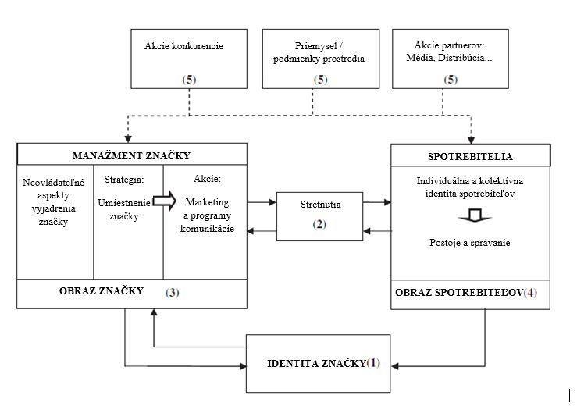
Rámec identity značky
Zdroj:
Da Silveira, C., Lages, C., & Simões, C. (2013). Reconceptualizing brand identity in a dynamic environment. Journal of Business Research, 66(1), s. 28-36.

Slide 23
Typy na budovanie identity značky
Vysvetlite účel vašej značky
Prečo robíte to, čo robíte?
Vysvetlite hodnoty, ktoré si vaša značka váži
Definujte prísľub svojej značky
Myslite na osobnosť značky
Keby vaša značka bola človek, akým človekom by bola?
Vyberte jedinečný názov svojej značky
Vytvorte si vizuálnu identitu
Emocionálne vlastnosti značky ovplyvnené hodnotami a kultúrou podnikania
Aký je dôvod, že ste na trhu?
Prečo nejde o zarábanie peňazí! Zarábanie peňazí je výsledkom nie dôvodom!
Čo sa chystáte dodávať?
Príklady
https://www.thebrandingjournal.com/2014/07/airbnbs-consistent-rebrand-focuses-sense-belonging-community/
https://blog.spoongraphics.co.uk/articles/20-brilliant-design-case-studies-neatly-present-brand-identity-concepts
https://www.youtube.com/watch?v=03V5D2hS-h8

Slide 24
Pozícia značky/diferenciácia
je miera, do akej spotrebitelia vnímajú značku ako odlišnú od konkurencie
Diferenciácia značky
Umiestnenie značky
Definícia od Kotlera:
(Berry, 2000; Kuo a Chen, 2015):
„aktom navrhovania ponuky a imidžu spoločnosti tak, aby zaujala výrazné miesto v mysli cieľového trhu“
Výzvy (Aaker a Joachimsthaler, 2000)
Aby si vás všimli;
(Kimpakorn a Tocquer, 2010):
rozhodujúci faktor pri budovaní konkurenčnej výhody v priemysle spotrebného tovaru aj služieb
Aby si vás zapamätali;
Vytvoriť si hlboké vzťahy so spotrebiteľmi;
Zmeniť vnímanie a posilniť postoje

Slide 25
Diferenciácia značky
Päť dimenzií diferenciácie (Kotler a Keller, 2011):
Diferenciácia produktu,
Diferenciácia služieb,
Personálna diferenciácia,
Diferenciácia imidžu,
Diferenciácia kanálu.

Slide 26
Diferenciácia značky
Pomysli na svoju značku a ako chceš byť vnímaný v porovnaní s konkurenciou?
Používajte kreatívne a sofistikované marketingové postupy
Zamerajte sa na sociálne počúvanie a monitorovanie
Zákaznícky servis a podpora diferenciácie
Upraviť zážitky podľa prianí spotrebiteľov=> prispôsobené ponuky a skúsenosti, vďaka ktorým sa spotrebitelia cítia ocenení.
Využívajte technologický pokrok
Odlíšte sa inováciami
https://www.personadesign.ie/brand-differentiation-30-ways-to-differentiate-your-brand/
https://blog.hubspot.com/insiders/branding-differentiation

Slide 27
Autenticita značky
Trendy na trhu
Zvýšená komercializácia → falošné (angl. fake) výrobky
V dôsledku toho vyhľadávajú pravé, originálne a relevantné značky
Autenticita značiek sa pre spotrebiteľov stáva kľúčovou (Arnould a Price, 2000; Beverland, 2005; Brown, Kozinets, a Sherry,2003).
Autenticita marketingových postupov sa opiera o:
Dedičstvo – napríklad „od roku 1985”
Dôveryhodnosť - ?
atď.
Pôvod – „vyrobené v Chorvátsku”
Výrobné metódy– „ručne vyrobené”

Slide 28
Autenticita značky
Najlepší spôsob, ako ukázať autenticitu, je byť skutočne autentický.
Preskúmajte účel a prísľub spotrebiteľom.
Preskúmajte hodnoty svojej značky a zistite, či sú skutočne doživotné.
Buďte dôslední v kvalite, službách….
Budujte dôveru a správajte sa k spotrebiteľom s rešpektom.
Autenticita vychádza z jasných základných hodnôt.
https://www.lucidpress.com/blog/how-to-build-brand-authenticity-top-100

Slide 29
Vizuálne identita
Vizuál značky by sa mal riadiť jej identitou
Vizuálna identita je v podstate vizuálny jazyk značky.
Prvky
Farebná paleta – pri správnom použití môžu farby generovať jednu z najsilnejších emocionálnych reakcií diváka.
Logo.
Typografia - tvar alebo štýl textu, ktorý použijete pri svojej značke. Existuje veľa rôznych typov písma a každé z nich môže mať na diváka iný vplyv, vrátane iného stupňa čitateľnosti.
Grafické úpravy.
Štýl obrazu a fotografie.

Slide 30
Značkový obsah a Rozprávanie príbehu značky

Slide 31
Značkový obsah
Značkový obsah (angl. branded content)
Môže byť prezentovaný prostredníctvom viacerých formátov a difúznych kanálov a môže byť spoluvytváraný.
Je to efektívna reakcia na čoraz viac nasýtený trh. V ére prudkého rastu sociálnych médií a marketingu obsahu sa príležitosti rozprávať príbehy ako súčasť priamych a nepriamych marketingových iniciatív značiek stali strategickou prioritou.
Marketingová technika, ktorá zahŕňa vytváranie obsahu, ktorý priamo súvisí so značkou a umožňuje spotrebiteľom nadviazať spojenie so značkou.

Slide 32
Značkový obsah
Hlavné charakteristiky značkového obsahu
Zameriava sa na hodnoty značky - cieľom je skôr generovať známosť značky a spriaznenosť so značkou, než konkrétny predaj produktu alebo služby.
Vytvára pridanú hodnotu pre používateľa - táto pridaná hodnota má formu zábavy.
Apeluje na emócie - snaží sa spojiť s publikom na intímnejšej úrovni.
Využíva predovšetkým zdroje rozprávania - reprezentatívny príbeh značky, ktorá má protagonistov, začiatok, prostriedok a koniec

Slide 33
Značkový obsah
Príklady osvedčených postupov:
„Real Beauty Sketches” - v roku 2013 začala spoločnosť Dove túto marketingovú kampaň. Spoločnosť uviedla niekoľko krátkych filmov, aby ženám ukázala, že sú krajšie, ako si myslia. Filmy zaznamenali na YouTube viac ako 75 miliónov pozretí.
https://www.youtube.com/watch?v=XpaOjMXyJGk
Film Lego príbeh- po vzhliadnutí filmu „Lego Movie“ si tisíce detí a dospelých chceli kúpiť výrobky od Lega. Vďaka tomu spoločnosť zlepšila povedomie o značke a zvýšila predaj o 25%.

Slide 34
Rozprávanie príbehu značky (angl. Brand Storytelling)
Rozprávanie príbehu značky znamená zdieľanie vášho firemného príbehu s cieľom spojiť sa s vašim publikom.
Je to zdieľanie kompilácie pocitov, vzťahov a atribútov vašej značky.

Slide 35
Obsahový marketing a rozprávanie príbehu značky
Obsahový marketing je strategická marketingová technika zameraná na vytváranie a distribúciu hodnotného, dôležitého a konzistentného obsahu na prilákanie a udržanie jasne definovaného publika.
Aj keď je obsahový marketing súčasťou rozprávania príbehu značiek, pričom rozprávanie príbehu značiek sa odkazuje na oveľa viac než len na obsahový marketing.

Slide 36
Rozprávanie príbehu značky
Úspešnosť rozprávania príbehov je založená na vytváraní spojení a komunikácii myšlienok.
Rozprávanie príbehov je vplyvný spôsob, ako prinútiť ľudí aby im na výrobkoch, značkách a príčinách záležalo.
Príbehy by mali byť autentické, tvorivé a inšpiratívne, aby viedli k osobnému spojeniu spotrebiteľov s vašou značkou.
Rozprávanie príbehu má obrovskú úlohu v tom, ako spotrebitelia vnímajú vašu značku, a môže znamenať rozdiel medzi tým, či nakupujú od vás alebo od konkurencie.

Slide 37
Rozprávanie príbehu značky
Príklady osvedčených postupov
Kampaň „Land Of Land Rovers“ https://youtu.be/YNXU1IR2LR8
Kampaň Ikea „Vylepšite si váš súkromný život“ https://youtu.be/Tmv8rCd_NiA

Slide 38
Rozprávanie príbehu značky pre startupy
Rozprávania sa zvyčajne začína, keď si návštevník všimne príspevok na sociálnych sieťach, klikne naň a prejde na vašu web stránku.
Rozprávanie príbehov je najlepší spôsob, ako uviesť na trh značku, ktorá nie je založená na inováciách.
Identifikácia vášho jedinečného príbehu môže zmeniť váš produkt (tovar) na značku.

Slide 39
Rozprávanie príbehu značky pre startupy
Výhody rozprávania príbehov
Publikum si bude pamätať skôr príbeh ako údaje
Príbehy formujú informácie do významu
Sú krátke, ľahko rozpoznateľné a zapamätateľné
Príbehy inšpirujú k akcii
Príbehy putujú ďalej
Je menej pravdepodobné, že príbehy budú odolávať
Príbehy odhaľujú, v čom je vaša správa jedinečná
Ilustruje merateľné, konkrétne výsledky
Príbehy robia zo spotrebiteľov hrdinov

Slide 40
Rozprávanie príbehu značky pre startupy
Tipy na úspešné rozprávanie (1)
Povedzte jedinečnú správu s príbehmi - ľudia netrávia čas nudnými príbehmi, váš príbeh by mal byť zaujímavý
Nechajte spotrebiteľov, aby sa cítili ako hrdinovia - hrdina nikdy nesklame váš príbeh
Dajte ľuďom dôvod, aby sa vrátili
Majte na pamäti záujem spotrebiteľov - počas tvorivého procesu majte vždy na pamäti ich záujmy

Slide 41
Rozprávanie príbehu značky pre startupy
Tipy na úspešné rozprávanie (2)
Odhaľte svoje príbehy - je dôležité rozprávať svoje príbehy na základe príkladov zo skutočného života a prostredníctvom postáv, v ktorých bude vaše publikum rezonovať.
Prilákajte fanúšikov značky svojím rozprávaním príbehov - Fanúšikovia za vás hovoria o značke a zdôrazňujú silu príbehu prostredníctvom ústneho podania.
Buďte úprimní - ľudia budú vedieť, či ste neúprimní, a nechcete, aby vás niekto označoval za nepoctivého.
Dostaňte svoje firemné hodnoty ďalej - to, čo robí vašu spoločnosť vynikajúcou, povedzte tento príbeh.

Slide 42
Sociálny predaj

Slide 43
Informačný list o sociálnom predaji
Čo: Používanie sociálnych médií na oslovenie potenciálnych spotrebiteľov
Kde: Sociálne siete, blogy, vývesky, podcasty ...
Kto: Firmy, marketéri, influenceri, platformy
Prečo je to dôležité :
Chápte svojich spotrebiteľov
Spoznávajte konkurenciu
Využívanie nových dier na trhu
Nákladovo efektívne

Slide 44
Kroky pri úspešnej kampani na sociálnych sieťach
Publikum
Čo spotrebitelia chcú
Venujte pozornosť autentickosti a spôsobu interakcie s používateľmi
Typ kampane
Definujte typ kampane
Influenceri, súťaž vygenerovaná používateľom atď.
Myslite strategicky
Definujte ciele
Vytvorte strategický plán
Platforma
Vyberte vhodnú platformu
Facebook, Linkedin, Twitter, YouTube, Instagram…

Slide 45
Začína to pochopením vášho publika….
Demografia
Poloha
Etapa života
(nákupné správanie)
Záujmové skupiny
Životný štýl

Slide 46
... a pokračuje v strategickom pláne
Preskúmajte svoj trh
Definujte si svoje ciele
Vybudujte tím sociálnych médií
Vytvorte si svoj obsah
Spustite pilotnú kampaň
Vyhodnoťte a upravte
Spustite hlavnú kampaň
Zapojte sa a zbierajte spätnú väzbu
Upravte a zopakujte

Slide 47
Nie všetky platformy sú optimálne pre všetky odvetvia
Móda
E-commerce
Nehnuteľnosť
Zdravie a wellness
Maloobchodné
Šport
Marketing
Automobilový priemysel
Zábava
Novinky a informácie
Novinky a informácie
Cestovanie a pohostenie
Maloobchodné
Zdravie a wellness
Telekomunikačné služby
Šport
Financie
E-commerce
Móda
Cestovanie a pohostenie
Umenie a remeslá
Krása
Jedlá a nápoje
Fotografovanie
Plánovanie akcie
E-commerce
Automobilový priemysel
Financie
Výroba
Zamestnanie
Právne služby
Vzdelávanie
Marketing
Veda a technika
IT
Profesionálne služby
Zdroj: Clyne, 2019

Slide 48
Výber správnej platformy
Čo je to: Najväčší web sociálnej siete (1 miliarda používateľov denne)
Ako to funguje: Pridaná hodnota pochádza zo siete
Ako sa pripojiť: Na obchodné účely sa vytvorí stránka na Facebook-u
Ako si vás všimnú na Facebook-u
Uverejnite zaujímavý nový obsah v rozsahu 250 - 300 slov
Buďte interaktívni a pripájajte sa k skupinám
Zacieľte na ľudí v okolí prostredníctvom reklám na Facebook-u
Vo svojich príspevkoch používajte fotografie a multimédiá
Príležitostne experimentujte s obsahom

Slide 49
Výber správnej platformy
Čo to je: Druhá najnavštevovanejšia stránka sociálnych sietí
Pre koho to je: Spravidla starší používatelia
Kľúč k úspechu: Budovanie vzťahov
Čo umožňuje: Počúvanie, propagácia, ponuky, zákaznícky servis
Ako si vás všimnú na Twitter-i
Zaregistrujte sa pod značkou (identifikátor)
Komunikujte s ľuďmi vo vašom odbore
Pri propagácii používajte vplyvné tweet-y
Poskytujte služby spotrebiteľom
Vo svojich príspevkoch používajte hashtag-y
Poskytnite hodnotu svojim príspevkom

Slide 50
Výber správnej platformy
Čo to je: Platforma sociálnych médií na zdieľanie obrázkov
Dosah: 1 miliarda aktívnych používateľov, 72% dospievajúcich, 93% prestížnych značiek
Kľúč k úspechu: Získavajte sledovateľov vytváraním a zdieľaním obsahu
Ako si vás všimnú na Instagram-e
Rozšírte publikum zdieľaním fotografií
Zapojte influencerov, aby propagovali vaše fotografie
Značne používajte hashtag-y
V texte buďte struční
Zahrňte obchodný príbeh do širšieho cieľa

Slide 51
Výber správnej platformy
Čo to je: Webová stránka č. 1 pre videá
Dosah: 2 miliardy používateľov mesačne, dominujú mu 35 - 55 roční
Kľúč k úspechu: Viditeľnosť, tvorenie značky
Ako si vás všimnú na YouTube
Kvalitné videoklipy s dĺžkou do 5 minút
Propagujte prostredníctvom iných sociálnych médií
Sledujte ostatných ľudí
Naplánujte si názov a značky pre každé video
Povedzte svoj príbeh vtipným spôsobom

Slide 52
Výber správnej platformy
Čo to je: Obchodná sieť s viac ako 660 miliónmi používateľov. Marketingový prostriedok pre kariéru a podnikanie
Dosah: Vyše 90 miliónov senior influencerov a 60 miliónov osôb s rozhodovacími právomocami
Kľúč k úspechu: Strategické plánovanie obsahu
Ako si vás všimnú na LinkedIn-e
Opatrne vyberte kľúčové slová
Venujte pozornosť nadpisu (napr. Ocenený inovátor)
Vyvinúť efektívnu súhrnnú biografiu
Získajte odporúčania a spojte sa
Reklama je považovaná za rušivú, propaguje nepriamo (napr. prostredníctvom skupín

Slide 53
Rozšírenie dosahu vašej kampane na sociálnych sieťach
Kampane pre mobilné zariadenia
Pomocou SMS, MMS, pošty, WhatsApp atď. Môžete rozšíriť svoj sociálny mediálny obsah
Angažovanie zamestnancov
Rozšírenie dosahu značky tým, že zamestnanci zdieľajú jej obsah

